Slide 1
Разработка и трансляция лучших практик и подходов студентоориентированного обучения в рамках направления подготовки - Здравоохранение
Заседание УМО по направлению подготовки – Здравоохранение, 12.05.2020
Докладчик: Ш. Садыкова
Проректор по академической деятельности
Казахстанско-Российского медицинского университета

Slide 2
Концепция СЦО Основные элементы студентоцентрированного обучения
упор на активное, а не пассивное обучение
повышенная автономия студентов
акцент на критическом и аналитическом изучении и понимании
взаимозависимость преподавателя и студента
повышение ответственности и подотчетности со стороны студентов
взаимное уважение в отношениях между студентами и преподавателем
рефлексивный подход
к учебному процессу со стороны преподавателя и студента

Slide 3
Реализация СЦО на институциональном уровне
В университетах внесены изменения в нормативную базу:
образовательные программы «Фармация и «Стоматология» разработаны на основании профессиональных стандартов, утвержденных НПП «Атамекен»
трансформация компетенций и трудовых функций ПС
все образовательные программы согласуются с работодателями, проводятся «круглые столы» для обсуждения содержания программ и компетенций выпускников.
результаты обучения должны быть понятны и достижимы для обучающихся
формирование индивидуальной траектории обучения
предоставление возможности выбора Minor программ
программы двойного диплома, сокращенные программы
разработка открытых онлайн курсов.
принципы СЦО внесены в Академическую политику и силлабусы
положение о порядке и процедурах разработки образовательных программ (пересмотрены и дополнены)
положение о разработке модульных образовательных программ (пересмотрены и дополнены)
политика обеспечения качества, представлены стандарты ESG
новых редакций Кодекса академической честности
положение о проверке работ на плагиат

Slide 4
Реализация СЦО на институциональном уровне
Внутренняя оценка качества методов оценивания
принципы СЦО внесены в Академическую политику и силлабусы
новых редакций Кодекса академической честности
положение о порядке и процедурах разработки образовательных программ (пересмотрены и дополнены)
положение о разработке модульных образовательных программ (пересмотрены и дополнены)
политика обеспечения качества, представлены стандарты ESG
положение о проверке работ на плагиат
основной вектор развития на справедливую критериальную оценку учебных достижений
право обучающегося контролировать свое собственное обучение (участие в разработке курсов, программ, прозрачность оценивания).
все оценки, выставленные ППС за учебный год, подвергаются статистическому анализу
увеличение доли экзаменов в устном и письменном формате с двойной слепой проверкой и проверкой на оригинальность
различные формы проведения рубежных контролей и экзаменов
описаны процедуры проведения различных форм контроля
оценивание основывается на решении не менее двух экзаменаторов, принимают участие независимые экзаменаторы, работодатели

Slide 5
Реализация СЦО на институциональном уровне
Непрерывное профессиональное развитие преподавателей
Нормативная база:
Квалификационные характеристики ППС и научных работников
Положение о повышении квалификации ППС
Кодекс корпоративной культуры
повышение квалификации ППС и тренеров по педагогическим компетенциям, компетенциям IT
семинары по передаче передового опыта по разработке образовательных программ, результатов обучения, методов преподавания, оценивания
мониторинг применяемых методов оценки соответствующим методам преподавания (MedEd, КОП)
«открытые занятия» по трансферту наиболее успешного педагогического опыта
система взаимопосещения занятий, ВКК
обсуждение вопросов образования на заседаниях профильных КОП

Slide 6
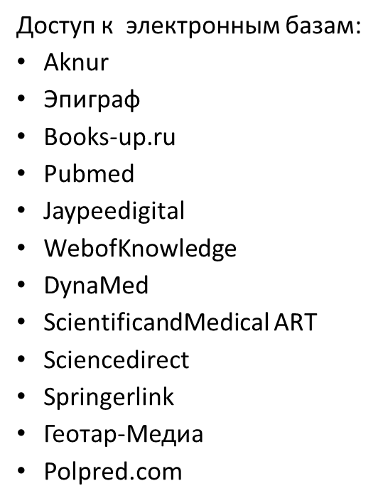
МАТЕРИАЛЬНО-ТЕХНИЧЕСКАЯ БАЗА НАО «МУА»
Образовательные ресурсы
Реализация СЦО на институциональном уровне
СИМУЛЯЦИОННЫЙ ЦЕНТР, ЛАБОРАТОРИИ
Функционирование центров симуляции
ИНФОРМА
ЦИОННЫЕ РЕСУРСЫ
доступ к интернету в корпусах вузов, клинических базах, общежитиях
БИБЛИОТЕЧ
НЫЕ РЕСУРСЫ
КЛИНИЧЕСКИЕ БАЗЫ
Наличие собственных университетских клиник
Автоматизация учебных процессов
Функционирование Центра обслуживания студентов
Функционирование электронных образовательных порталов. Дистанционное обучение
Создание условий для отработки практических навыков
Современные лаборатории, оснащенные передовым оборудованием
Клиническими базами являются лечебно-профилактические организации, а также Республиканские центры, НИИ.

Slide 7
Выбор методов преподавания и обучения
Реализация СЦО преподавателями
Методы, используемые на
практических занятиях:
Case-study
Блиц опрос
Работа в малых группах
Коммуникативный метод
Ролевые игры и др.
Школа молодого семейного врача
Создание видеофильмов по блюпринтам
Современные образовательные технологии с доказательной практикой для клинического и неклинического обучения:
TBL
CBL
RBL
PBL
SBL
ГОСКЭ
Анализ конкретной ситуации
Стандартизированный пациент (СП), смешанная гибридная симуляция
Проектное обучение на уровне интернатуры
Метод критического анализа
Дистанционные образовательные технологии
Методы, используемые при
проведении лекции:
Пресс-конференция
Проблемная
Обзорная
Информационная
Интерактивная
Бинарная
В дистанционном формате проводятся лекции с участием
профессоров и доцентов вузов-стран-партнеров
Видеоматериалы для проведения занятий размещены на канале Youtube/электронных образовательных платформах
Кейсы размещены на образов. платформах

Slide 8
Реализация СЦО обучающимися
Участие обучающихся в работе коллегиальных
органов ун иверситетов:
Ученый совет
Сенат
Академический совет
Советы школ/факультетов
КОП
Совет по делам молодежи
Дисциплинарный совет
Студенческое самоуправление. Студенческий ректорат
В университетах оборудованы дополнительные места отдыха и коворкинг зона.
Создание условий для самореализации - действуют различные секции, студенческие организации по интересам
Широкое волонтерское движение
Мониторинг удовлетворенностью:
качеством программ
качеством преподавания
качеством организации практики на клинических базах и производствах
условиями обучения
работой структурных подразделений университета
«Голос студента» должен быть услышан – ориентированность на значимую роль обучающихся в Академическом сообществе!

Slide 9
Составлена матрица ответственности RACI по обеспечению студентоцентрированного обучения на основе стандарта ESG (МУК)
Пункт стандарта ESG 1.3. Студентоцентрированное обучение, преподавание и оценка | Декан школы | Зам.декана по АР | Зав.кафедры | Координаторы модулей | Ответственный за дисциплину | Преподаватели | Отдел по работе с молодежью | Центр симцляционных и образовательных технологий
Проявление уважения и внимания к различным группам студентов и их потребностям, взаимное уважение между студентом и преподавателем | С | A | I |  |  | R | C
Рассмотрение и использование различных форм проведения обучения и оценки, гибкое использование разнообразных педагогических методов | I | I | I | I | A | R |  | С
Поощрение чувства автономии у обучающегося при одновременном надлежащем руководстве и поддержке со стороны преподавателя | I | I | I | I | A | R | C
Регулярная оценка и адаптация способов передачи знаний и педагогических методов | I | I | I | I | A | R |  | С
Обеспечение процедур для рассмотрения жалоб студентов, в том числе апелляций после экзамена | A | R | C | I | I | I
Публикация критериев и методов оценки обучающихся до проведения оценки | I | A |  |  | R | C
Предоставление обратной связи и советов обучающимся по процессу обучения | I | A |  | C | C | R
Обеспечение единообразия и объективности методов оценивания | I | I | I | I | I | I |  | C
R – Responsible (исполняет);
A – Accountable (несет ответственность);
C – Consult before doing (консультирует до исполнения);
I – Inform after doing (оповещается после исполнения).

Slide 10
Проект решения:
Дальнейшая автоматизация учебного процесса
Совершенствование новых форматов обучения «Blended learning и онлайн обучения»
Повышение компетенции преподавателей по цифровой грамотности
Развитие новых программ Minor
Продолжить работу по созданию совместных образовательных программ с вузами партнерами
Активизировать работу по разработке массовых открытых он-лайн курсов/ предоставление возможности студентам набирать кредиты в рамках неформального обучения, большее взаимодействие между медицинскими университетами
Рассмотреть дальнейшее увеличение научного компонента по всем образовательным программам бакалавриата
Большее вовлечение студентов в создание процессов обучения, развивать у студентов культуру дискуссии.

Slide 11
Спасибо за внимание!

Slide 12
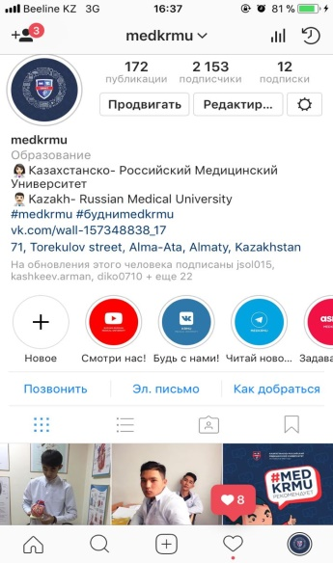
СПАСИБО ЗА ВНИМАНИЕ!
@medkrmu
facebook.com/medkrmu
vk.com/medkrmu
@medkrmu
Хэштеги: #medkrmu #krmu #будниmedkrmu
Алматы, 050004, Казахстан
г.Алматы, улица Торекулова, 71
Тел: +7/727/326-93-40,
Факс: +7/727/326-93-40,
e-maıl: rector@medkrmu.kz
Notes:
DEVICE IMAGE:
Select the device screen (two click on the screen) >> Right click on screen >> Format Picture >> Fill Tab >> Picture or texture fill >> File button >> Choose your Image

